Slide 1
OROJENEZ (dağ oluşumu)
KIVRIM Dağlar : Karadeniz, Akdeniz.
KIRIK Dağlar : Ege bölgesi.
Horst Dağları: Aydın, Boz, Menteşe, Yunt, Madra.
Graben Ovaları: Bakırçay, Gediz, Küçük ve Büyük Menderes, Hatay çukurluğu.

Slide 2
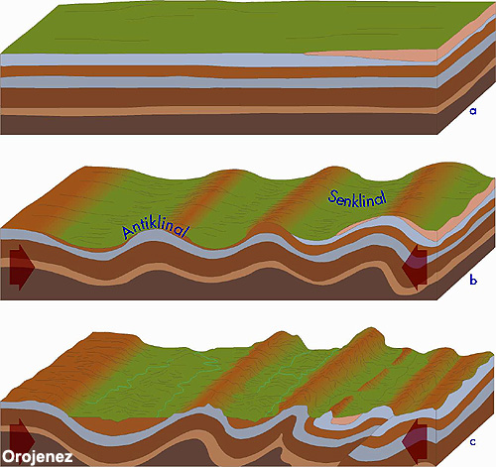

Slide 3
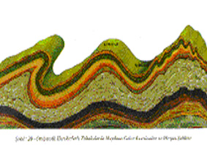
KIVRIM DAĞI (ANTİKLİNAL-SENKLİNAL)

Slide 4
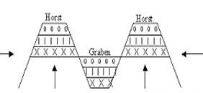
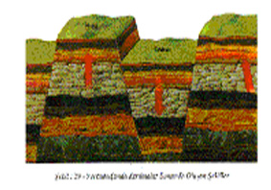
HORST (DAĞ)
GRABEN (OVA)

Slide 5
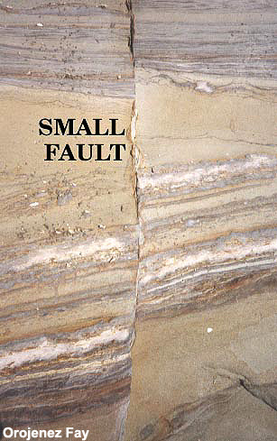
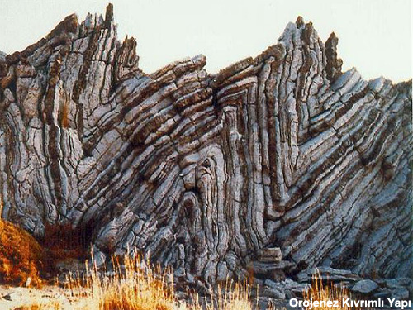
KIRILMA
KIVRILMA

Slide 6
Ege Bölgesi’ndeki Horst ve Grabenler, Kuzeyden Balıkesir’den başlayıp Güneyde Muğla’ya kadar devam eder.

Slide 7
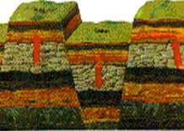
M A D R A
B A K I R Ç A Y
B O Z D A Ğ
K. M E N D E R E S
B. M E N D E R E S
M E N T E Ş E
A Y D I N
G E D İ Z
Y U N T

Slide 8
Ege bölgesindeki dağlar kırılarak oluşurken, Karadeniz bölgesindeki dağlar kıvrılarak oluşmuştur. Sebebi nedir?
A. Jeolojik yapı
B. Jeolojik devirler
C. Karstik arazi olması
D. Yan baskılar
E. Volkanizma

Slide 9
Ege bölgesindeki dağlar kırılarak oluşurken, Karadeniz bölgesindeki dağlar kıvrılarak oluşmuştur. Sebebi nedir?
A. Jeolojik yapı
B. Jeolojik devirler
C. Karstik arazi olması
D. Yan baskılar
E. Volkanizma

Slide 10
4. Aşağıdakilerden hangisi kırılma ile oluşmuş dağlardan değildir? A. Bozdağ B. Menteşe C. Aydın D. Köroğlu E. Yunt
5. Aşağıdaki dağlardan hangisi orojenik hareket ile oluşmamıştır? A. Aydın B. Nemrut C. Kaçkar D. Kaz E. Menteşe
6. Aşağıdakilerden hangisi kıvrım dağlarımızdan biridir? A. Canik B. Karadağ C. Bozdağ D. Menteşe E. Yunt

